Slide 1

SYSTEME AUTOMATISÉ (SA)?
Ensemble constitué d’une PO (Partie Opérative) et d’une PC (Partie Commande) en relation avec l’environnement physique et humain et organisé en vue de produire la valeur ajoutée sur des matières d’œuvre (matière, énergie, information).
Notes:
À compléter

Slide 2
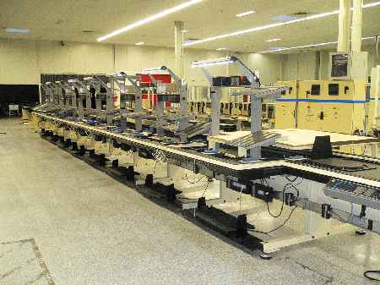
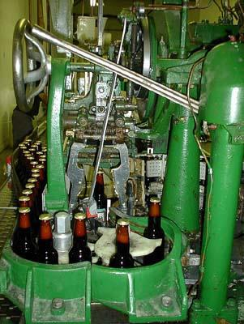
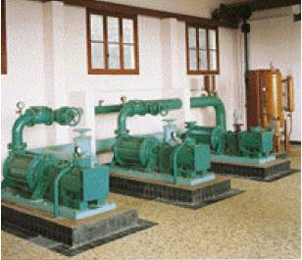
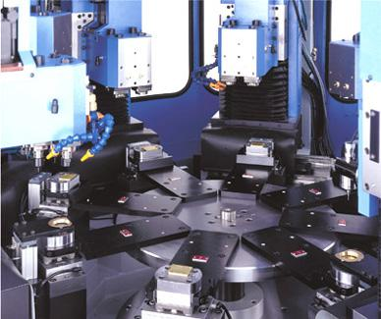
EXEMPLES DE SA
Lignes de conditionnement de bouteilles
Machine transfert
Ligne d’assemblage de petit électroménager
Palettiseur 3 axes
Station de pompage

Slide 3
STRUCTURE GENERALE D’UN SYSTEME AUTOMATISE (SA)
OBJECTIFS DU COURS
ILLUSTRER PAR UN EXEMPLE LA STRUCTURE GÉNÉRALE D’UN SA.
ASSOCIER UN COMPOSANT TECHNOLOGIQUE À CHAQUE FONCTION RÉALISÉE PAR LE SA
DÉCOUVRIR LE VOCABULAIRE ET LE FORMALISME UTILISÉ.

Slide 4
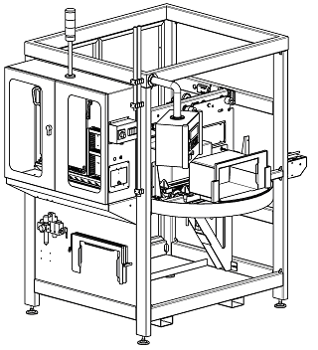
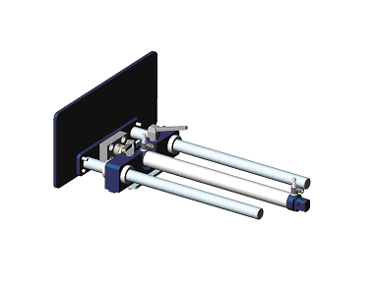
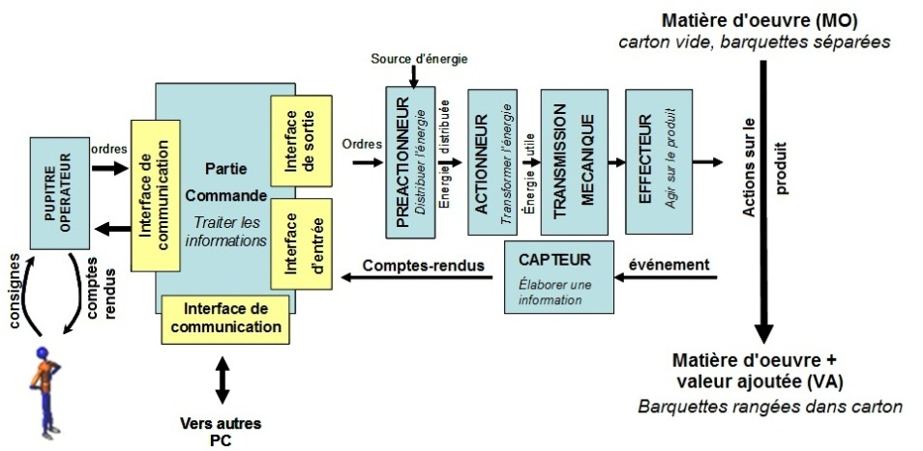
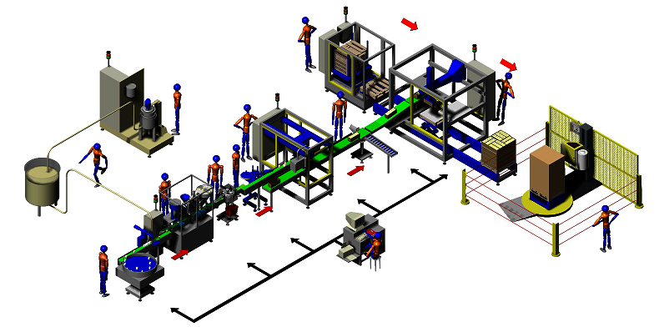
SOMMAIRE
ANALYSE FONCTIONNELLE D’UN SA
  Ligne de conditionnement
  Encartonneuse
  Sous-ensemble poussoir
FONCTIONS PRINCIPALES D’UN AUTOMATISME
  Agir sur la matière d’œuvre
  Transmettre l’action
  Commander la puissance
  Acquérir les informations
  Traiter les informations
  Communiquer
CHAINES D’ACTION ET D’ACQUISITION
  Chaîne d’action
  Chaîne d’acquisition
DIAGRAMME SADT

Slide 5
Analyse fonctionnelle d’un SA
1. Ligne de conditionnement
schéma d’implantation
Flux de production
Flexibilité
Productivité
Automatisation

Slide 6
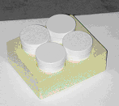
Analyse fonctionnelle d’un SA
1. Ligne de conditionnement
caractéristiques techniques
unité de fabrication:
  lots de 40l en 1h
unité de conditionnement:
module d’encaissage:
  1000 pots de 125 ml/h
  300 barquettes de 4 pots /h
unité de dépilage des palettes:
unité de palettisation:
  200 palettes/h
  6 palettes/h avec 5 niveaux/palette

Slide 7
Analyse fonctionnelle d’un SA
1. Ligne de conditionnement
description fonctionnelle SADT
ANALYSE FONCTIONNELLE NIVEAU A-0
Barquettes de flacons remplis rangées
sur palette
Barquettes vides
Présence énergie
Autorisation
Flacons vides
CONDITIONNER LES
PRODUITS
FRAGILE
FRAGILE
Différents ingrédients
selon les recettes
FRAGILE
FRAGILE
Ligne de conditionnement
Palettes vides et empilées

Slide 8
Diagramme SADT
System Analysis Design Technic
CONTRAINTES DE PILOTAGE
Energies
Paramètres de configuration
Paramètres de réglage
Paramètres d’exploitation
E = Entrées
Matière d’œuvre, énergie,
information
S = Sorties
Entrées + valeur ajoutée,
pertes énergétiques,
rebuts
W
C
R
E
Barquettes vides
CONDITIONNER LES
PRODUITS
Flacons vides
Barquettes de flacons remplis rangées sur palette
Ingrédients
Palettes vides
Ligne de conditionnement
M= Moyens
Support physique qui réalise la fonction
Fonction à réaliser (verbe à l’infinitif)
Le rectangle est appelé actigramme

Slide 9
Contraintes de configuration C:
indiquent la capacité à changer d’activité. La configuration du système peut être modifiée soit par le logiciel (programme automate), soit par le matériel
Contraintes de réglage R:
concernent l’ajustement d’un ou de plusieurs paramètres, sans modification de l’activité (par exemple, le réglage d’une vitesse ou d’un déplacement).
Contraintes d’exploitation E:
concernent la mise en marche ou l’arrêt du système.
Elles peuvent s’appliquer, pour des raisons de sécurité, sans intervention de l’opérateur.
Contraintes énergétiques W:
Elles sont liées à l’action ou à la force motrice du système.
Contraintes de pilotage CREW
Elles sont à prendre en compte lors de la mise en route, du fct ou de l’arrêt du système.

Slide 10
Diagramme SADT
System Analysis Design Technic
Le diagramme SADT s’appuie sur une méthode d’analyse descendante.
Le diagramme SADT met en évidence les flux de matières.
Il est particulièrement adapté à la description des systèmes automatisés.

Slide 11
Analyse fonctionnelle d’un SA
1. Ligne de conditionnement
analyse fonctionnelle SADT
NIVEAU A-0
NIVEAU A1
Présence énergie
Présence énergie
Présence énergie
Barquettes
pleines
Autorisation
Produits liquides
non conditionnés
Autorisation
Flacons remplis
Autorisation
FABRIQUER
DIFFERENTS
PRODUITS
MISE EN FLACONS DES
PRODUITS
REGROUPER ET
ENCAISSER LES
FLACONS dans des BARQUETTES
Différents ingrédients
selon les recettes
Unité de fabrication
des produits
Unité de conditionnement
des produits
Barquettes vides
Présence énergie
Flacons vides
Unité de regroupement
et d’encaissage
Barquettes encartonnées dans cartons
Autorisation
ENCARTONNER LES
PRODUITS dans des CARTONS
Cartons vides
OU
Encartonneuse
Unité de
Palettisation
Palettes vides et empilées
Présence énergie
Présence énergie
Barquettes rangées
sur palette
Autorisation
Palettes dépilées et transférées vers la zone de palettisation
Autorisation
DEPILER ET
DISTRIBUER
LES PALETTES
PALETTISER
LES
BARQUETTES
Dépileur et distributeur
Palettiseur mécanisé

Slide 12
Analyse fonctionnelle d’un SA
2. Encartonneuse
caractéristiques techniques
70 cartons à l’heure
2 rangées de 4 produits par cartons
masse 600 Kg
niveau sonore 60 dB
sources d’énergie:
  réseau électrique triphasé 380V
  réseau d’air comprimé 7 bars

Slide 13
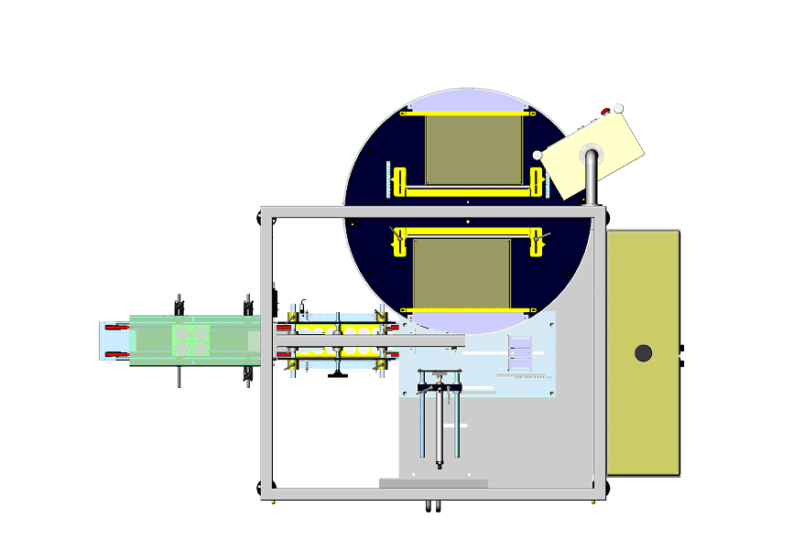
Analyse fonctionnelle d’un SA
2. Encartonneuse
flux des produits
Encartonneuse en vue de dessus
Alimentation des cartons vides
Évacuation des cartons pleins
Arrivée continue des barquettes

Slide 14
Analyse fonctionnelle d’un SA
2. Encartonneuse
analyse fonctionnelle
NIVEAU A1
Présence énergie
Barquettes pleines encartonnées dans cartons
Autorisation
Barquettes pleines
ENCARTONNER LES
PRODUITS dans des CARTONS
Cartons vides
Encartonneuse
NIVEAU A2

Slide 15
Analyse fonctionnelle d’un SA
3. Sous-ensemble poussoir
présentation
Présence énergie
Autorisation
Produits
dans la zone d’encartonnage
ENCARTONNER LES PRODUITS
Produits
encartonnés
Sous-ensemble poussoir 2

Slide 16
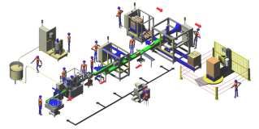
Analyse fonctionnelle d’un SA
3. Sous-ensemble poussoir
synthèse analyse fonctionnelle
Analyse fonctionnelle descendante
NIVEAU A0
NIVEAU A1
NIVEAU A2

Slide 17
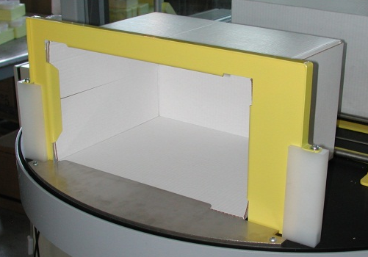
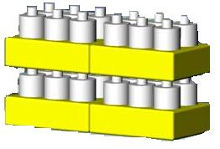
II. Fonctions principales d’un SA
1. Agir sur la matière d’œuvre
Présence énergie
Matière d’œuvre (MO)
Carton vide, barquettes séparées
Autorisation
Produits
dans la zone d’encartonnage
ENCARTONNER LES PRODUITS
Produits
encartonnés
Action sur le produit
Sous-ensemble poussoir 2
Matière d’œuvre (MO) + valeur ajoutée (VA)
Barquettes rangées dans carton
L’action sur la matière d’œuvre est ici un déplacement permettant un gain de productivité dans le transport des produits.

Slide 18
II. Fonctions principales d’un SA
2. Transmettre l’action
ACTIONNEUR (transformation d’énergie)
  vérin pneumatique double effet avec limiteur de débit (réglage de la vitesse)
TRANSMISSION MECANIQUE:
  2 colonnes de guidage sur coussinets autolubrifiés avec plaque support
EFFECTEUR (action directe sur le produit)
  Plaque en alliage d’aluminium épaisseur 10 mm fixée sur l’extrémité des colonnes de guidage
EFFECTEUR
ACTIONNEUR
TRANSMISSION MECANIQUE

Slide 19
II. Fonctions principales d’un SA
2. Transmettre l’action
Matière d’œuvre (MO)
Carton vide, barquettes séparées
mouvement
Action sur le produit
déplacement
TRANSMISSION MECANIQUE
Colonne de guidage
Énergie pneumatique
Énergie mécanique
EFFECTEUR
Plaque poussoir
ACTIONNEUR
Vérin pneumatique
Transmettre le mouvement
Agir sur le produit
Transformer l’énergie
Matière d’œuvre: produit sur lequel s’applique la valeur ajoutée.
Valeur ajoutée: valeur supplémentaire (qualité, coût…) apportée au produit par le système.
Matière d’œuvre (MO) + valeur ajoutée (VA)
Barquettes rangées dans carton

Slide 20
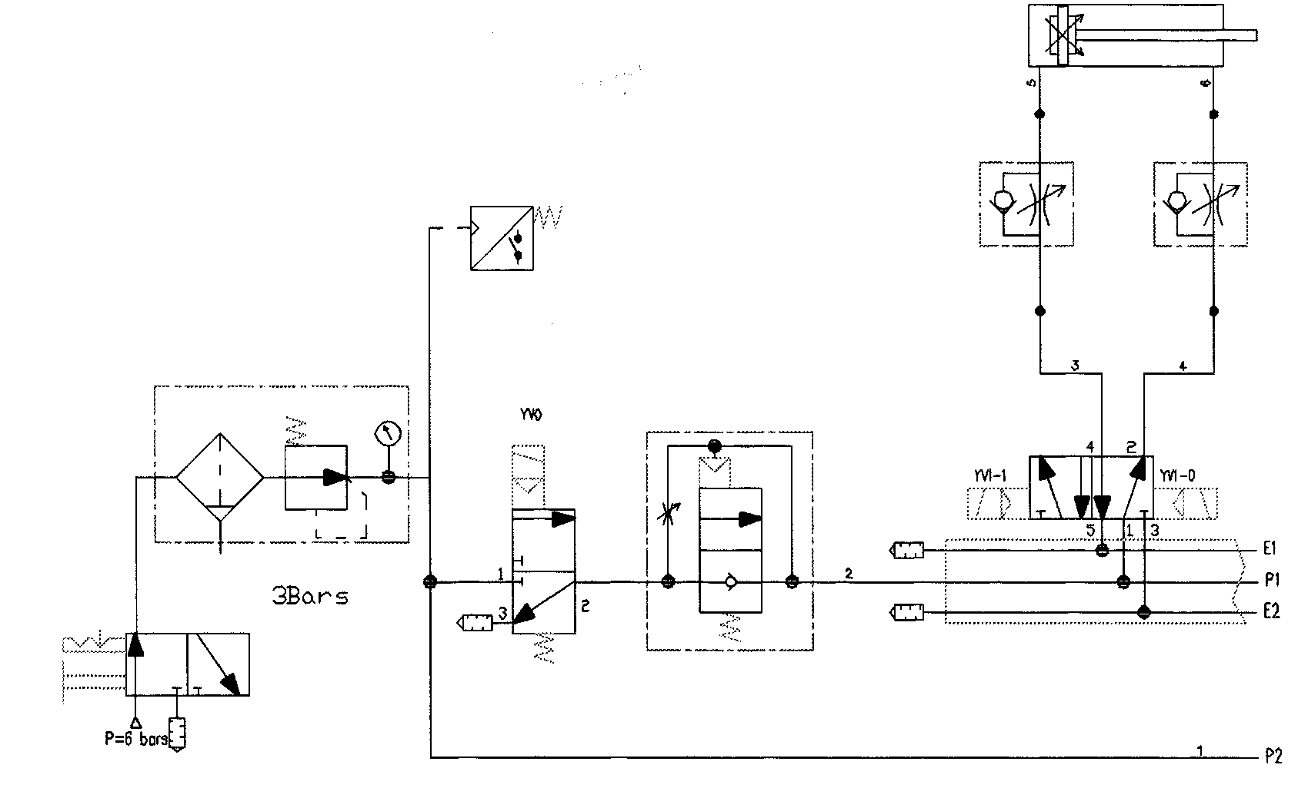
II. Fonctions principales d’un SA
3. Commander la puissance
schéma pneumatique
Source d’énergie pneumatique:
  raccordement réseau 6 bars
  filtrage, détente, lubrification
  contrôle de pression
  mise progressive sous pression
actionneur
Pré-actionneur

Slide 21
II. Fonctions principales d’un SA
3. Commander la puissance
PRINCIPE D’UN PRÉACTIONNEUR
W
Énergie électrique, pneumatique, hydraulique, électrique
ORDRE:
  mécanique
  pneumatique
  hydraulique
  électrique…
DISTRIBUER
l'énergie
ENERGIE DISTRIBUÉE :
  mécanique
  pneumatique
  hydraulique
  électrique…
Préactionneur
EXEMPLES :
  distributeurs
  contacteurs électriques
  transistors de puissance

Slide 22
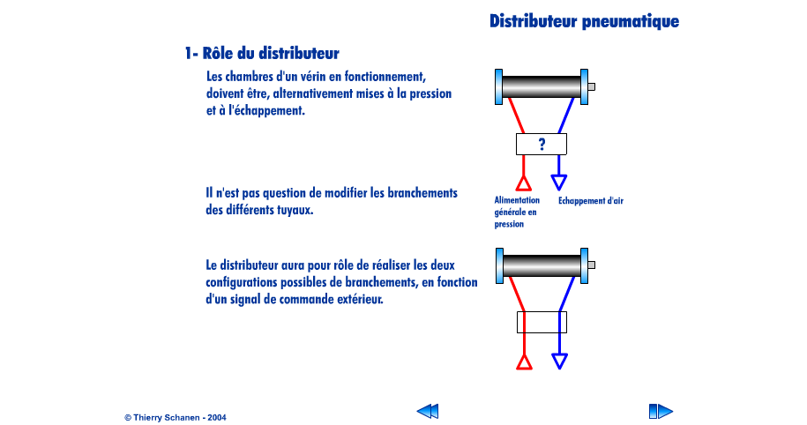
II. Fonctions principales d’un SA
3. Commander la puissance
PRINCIPE DU DISTRIBUTEUR
CHOIX DU DISTRIBUTEUR
  distributeur pneumatique 5/2 bistable à commande électro-pneumatique

Slide 23
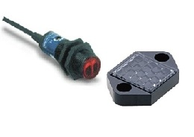
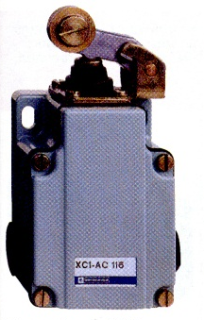

II. Fonctions principales d’un SA
4. Acquérir les informations
principe général
W
Énergie électrique ou pneumatique
R
Réglage du capteur / P.O
GRANDEUR PHYSIQUE:
  position
  vitesse
  température
  débit, pression…
SIGNAL EXPLOITABLE PAR LA PC:
  mécanique
  pneumatique
  hydraulique
  électrique…
SAISIR ET CONVERTIR
les informations
CAPTEUR
EXEMPLES :
  des détecteurs électromécaniques
  des détecteurs de proximité
  des codeurs
  des thermostats
  des pressostats

Slide 24
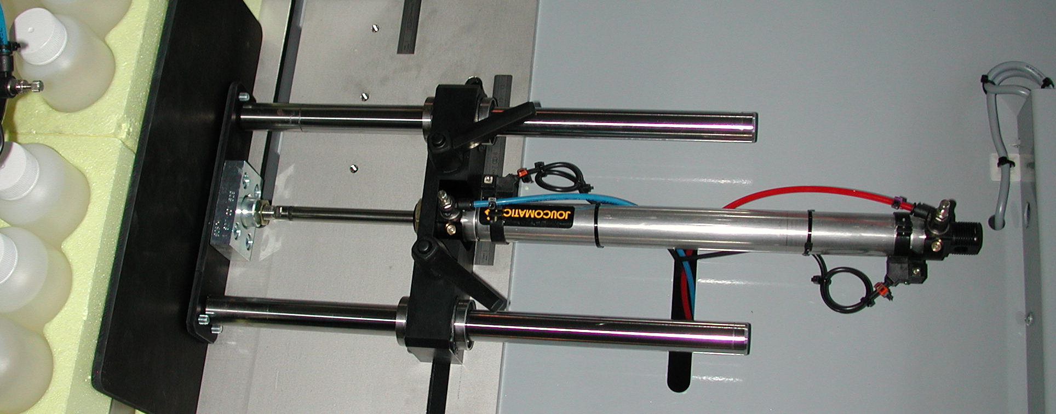
II. Fonctions principales d’un SA
4. Acquérir les informations
IMPLANTATION DES CAPTEURS
Détecteur de fin de course
1B2: « poussoir sorti »
Détecteur de fin de course
1B1: « poussoir rentré »

Slide 25
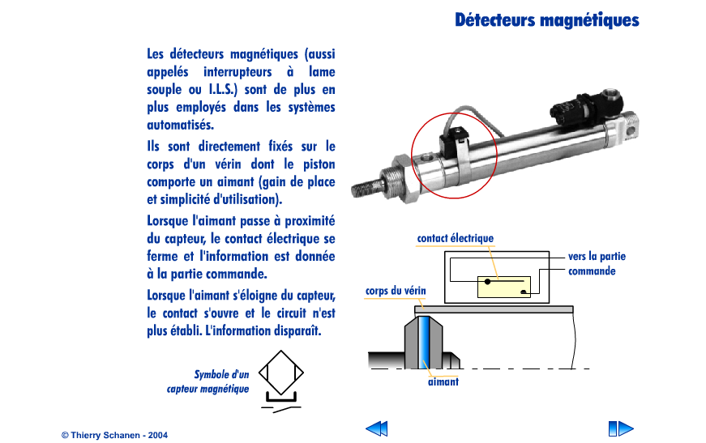
II. Fonctions principales d’un SA
4. Acquérir les informations
Implantation des capteurs
PRINCIPE DU DETECTEUR ILS (Interrupteur à Lames Souples) ou REED

Slide 26
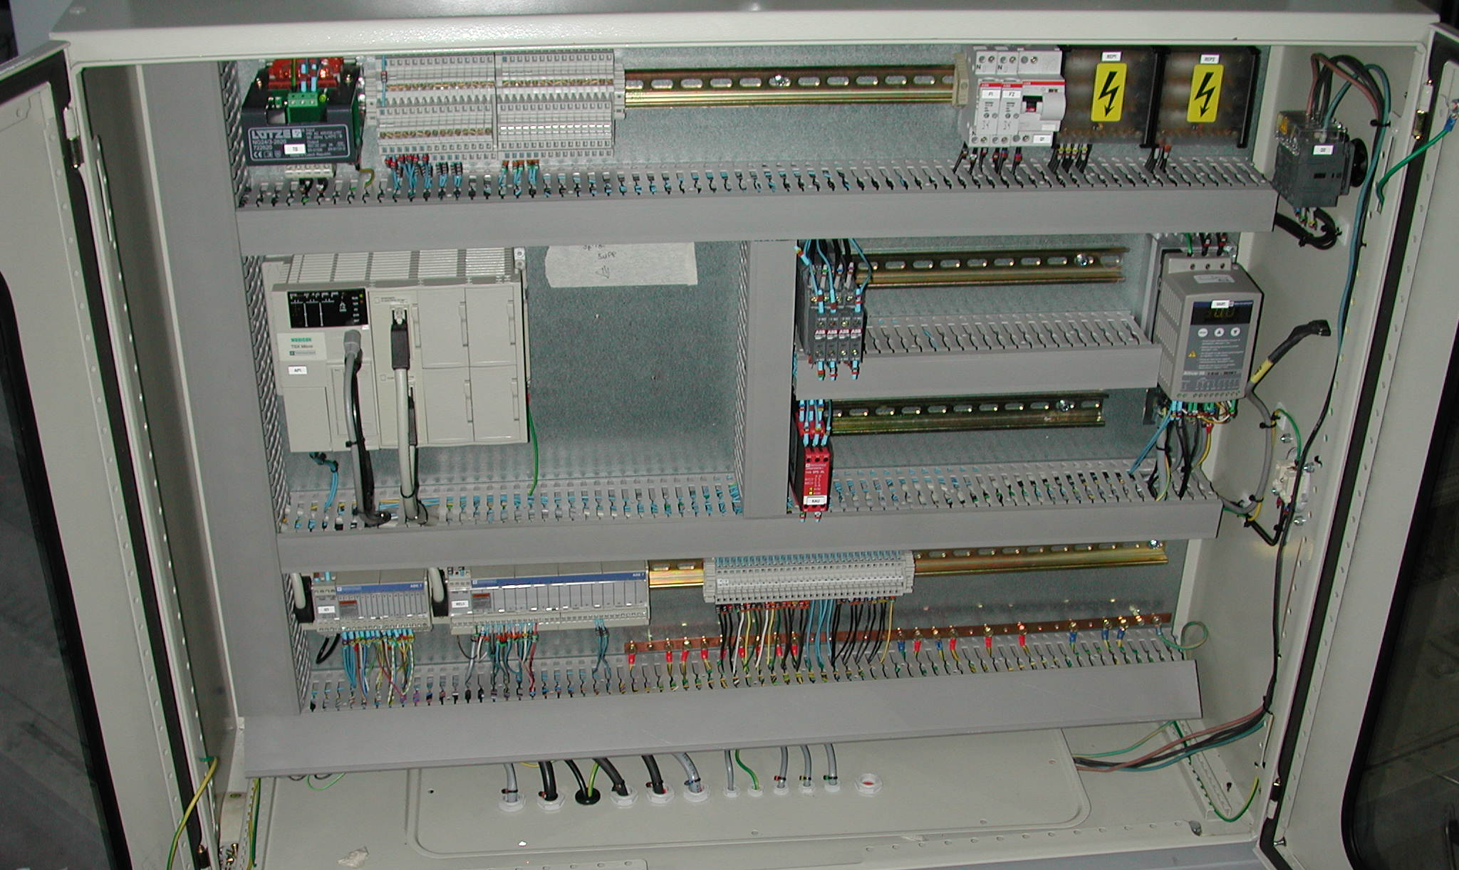
II. Fonctions principales d’un SA
5. Traiter les informations
automate programmable
AUTOMATE PROGRAMMABLE INDUSTRIEL (API)
TSX 37.21 TELEMECANIQUE
Laboratoire d’automatismes: Modicon M340 Schneider

Slide 27
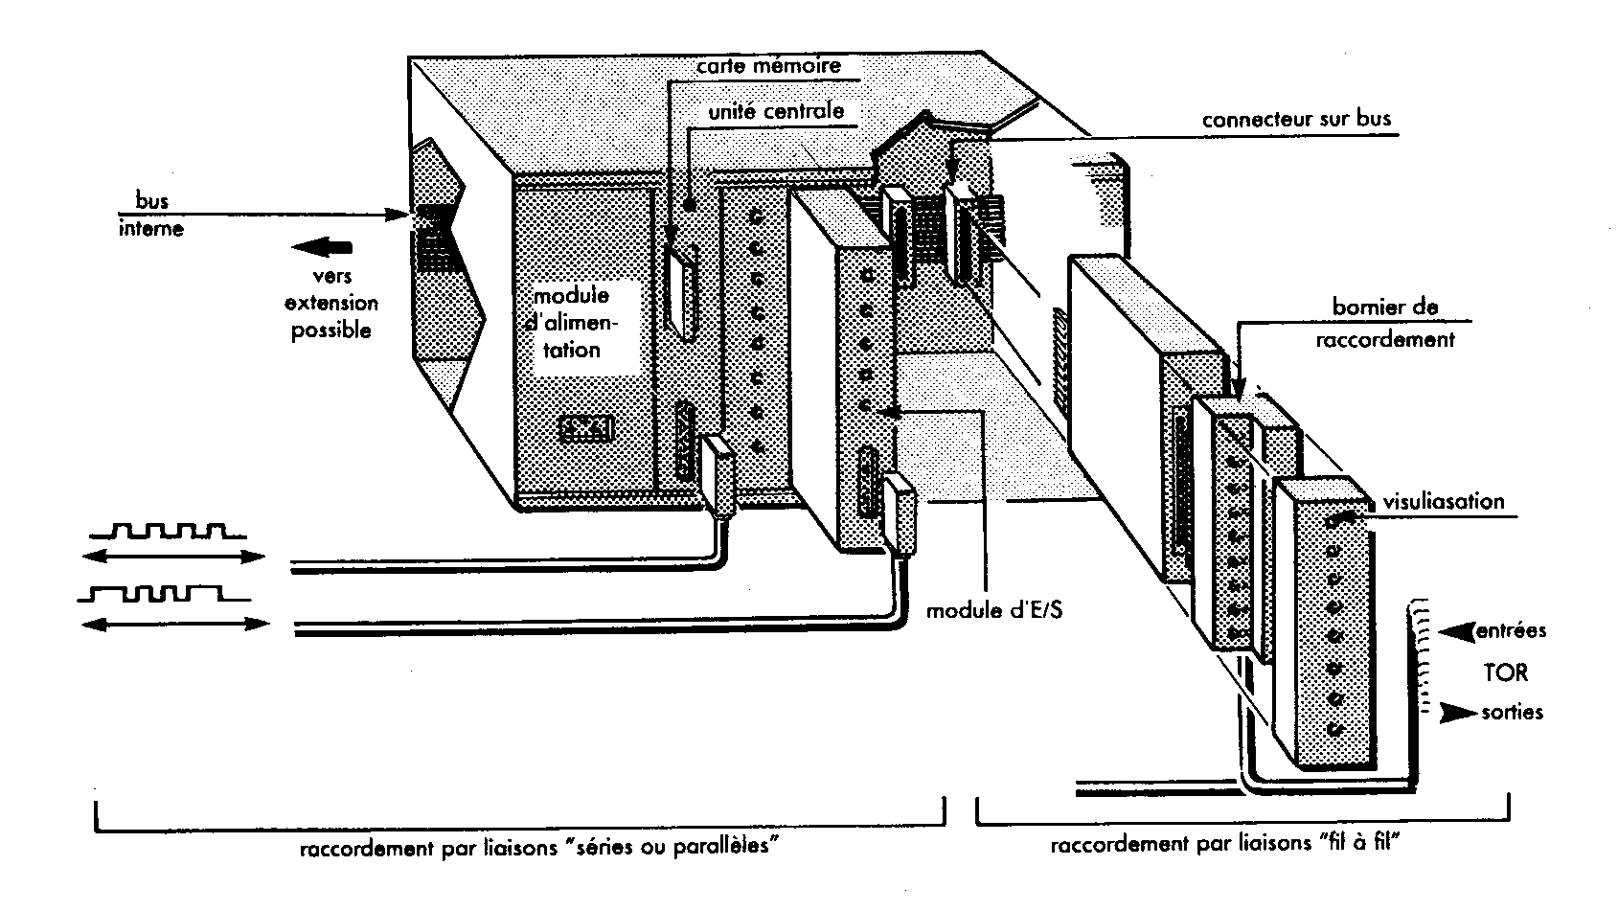
II. Fonctions principales d’un SA
5. Traiter les informations
principe de fonctionnement
Le fonctionnement interne de l’API est assuré par un ou plusieurs microprocesseur reliés par un bus de communication à des cartes d’entrées/sorties spécifiques. Le processeur lit les entrées (signaux émis par les capteurs) et affecte les sorties (signaux de commande des préactionneurs) conformément à une logique de commande, programmée en langage « métier », et stockée dans des mémoires.

Slide 28
II. Fonctions principales d’un SA
5. Traiter les informations
partie commande
Signaux d’entrées
électrique
mécanique
pneumatique
hydraulique
Signaux de sorties
électrique
mécanique
pneumatique
hydraulique
PARTIE COMMANDE
(PC)
La logique interne de fonctionnement de la PC peut être décrite par différents langages indépendamment de la technologie utilisée.
Exemples de langages (pour PC logique « tout ou rien »):
Algèbre de boole, logigramme, schéma à contacts, grafcet, GEMMA
Exemples de technologies utilisées pour la PC:
API, microprocesseur, carte électronique spécifique, circuit électrique à relais, modules logiques pneumatiques et séquenceurs,…

Slide 29
Exemple de description du fonctionnement logique TOR d’une PC par langage GRAFCET
II. Fonctions principales d’un SA
5. Traiter les informations
spécification par grafcet
7
RENTRER POUSSOIR 1
Poussoir 1 rentré et autorisation
0
8
SORTIR POUSSOIR 2 ET
C1=C1+1
Attente produit achevée et autorisation et
Poussoir 2 sorti et autorisation
(coup par coup ou automatique)
1
MONTEE ELEVATEUR ET
9
RENTRER POUSSOIR 2
C0=C0+1
Elévateur en haut et autorisation
(2)
2
DESCENTE ELEVATEUR
(1)
10
AUTORISER GRAFCET
INDEXAGE PLATEAU et C1=0
(3)
(4)
Indexage plateau terminé
3
"ATTENTE PRODUIT"
4
5
Attente produit achevée
Grafcet d'indexage plateau en CI
et autorisation
6
SORTIR POUSSOIR 1 ET
C0=0
Poussoir 1 sorti et autorisation
GRAFCET partie opérative PO de l’encartonneuse

Slide 30

II. Fonctions principales d’un SA
6. Communiquer
entre deux machines
Supervision de la ligne de production
(surveillance, anticollision, respect du planning de fabrication, archivage des données de fabrication…)
POSTE CENTRAL DE GESTION DE PRODUCTION

Slide 31
II. Fonctions principales d’un SA
6. Communiquer
structure de communication
ordres
PC
Machine 1
MAITRE
PC
Machine 2
ESCLAVE
Interface de communication
Interface de communication
Comptes-rendus
Plusieurs supports physiques sont possibles pour la transmission des informations:
    liaisons fil à fil
    liaisons séries ou parallèles
    réseaux informatiques (ici réseaux ETHERNET)

Slide 32
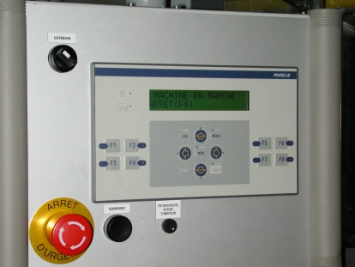

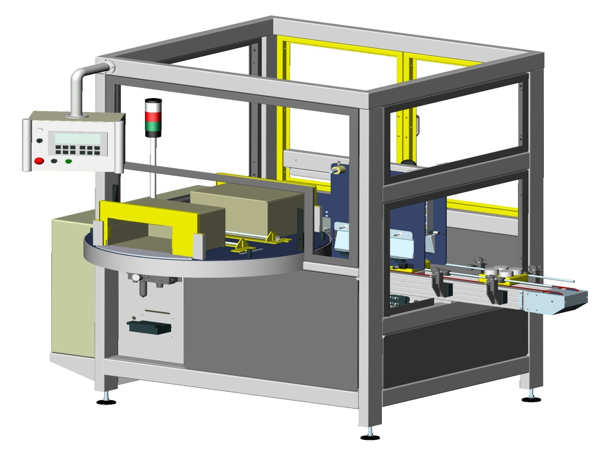
II. Fonctions principales d’un SA
6. Communiquer
entre l’opérateur et le SA
Gestion des modes de marche de la machine
Surveillance du fonctionnement (arrêt d’urgence, messages d’erreur…)
Validation opérateur après déchargement carton plein et chargement carton vide…
Interface de dialogue PC⇔opérateur
« Terminal XBTS télémécanique »

Slide 33
II. Fonctions principales d’un SA
6. Communiquer
structure de communication
ordres
consignes
ordres
PARTIE COMMANDE
PUPITRE OPERATEUR
Interface de communication
Comptes-rendus
Comptes-rendus
Les ordres sont transmis à la PC par l’intermédiaire de boutons poussoirs, sélecteurs, claviers, pavés numériques…
Les comptes-rendus sont transmis à l’opérateur par l’intermédiaire de voyants, d’afficheurs digitaux, d’écrans…
Tous ces composants sont placés sur une console de dialogue appelée aussi pupitre opérateur.

Slide 34
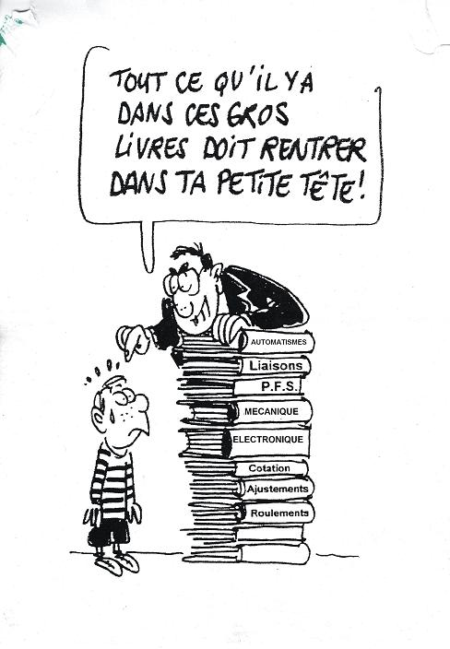
II. Fonctions principales d’un SA
synthèse
Matière d’œuvre (MO)
Carton vide, barquettes séparées
Chaîne d’action
Source d’énergie
Interface
de sortie
ordres
PREACTIONNEUR
Distribuer l’énergie
TRANSMISSION
MECANIQUE
EFFECTEUR
Agir sur le produit
Action sur le produit
Ordres
ACTIONNEUR
Transformer l’énergie
Energie distribuée
Partie
Commande
Traiter les informations
Énergie utile
PUPITRE OPERATEUR
Interface de communication
Interface
d’entrée
Comptes rendus
Comptes-rendus
CAPTEUR
Saisir et convertir une information
événement
consignes
Interface de communication
Comptes rendus
Matière d’œuvre (MO) + valeur ajoutée (VA)
Barquettes rangées dans carton
Vers autres PC
Elle assure, à partir de l’élaboration des ordres au sein du constituant de traitement (PC), les animations de la partie opérative nécessaires aux actions sur la matière d’œuvre.

Slide 35
II. Fonctions principales d’un SA
synthèse
Matière d’œuvre (MO)
Carton vide, barquettes séparées
Source d’énergie
Interface
de sortie
ordres
PREACTIONNEUR
Distribuer l’énergie
TRANSMISSION
MECANIQUE
EFFECTEUR
Agir sur le produit
Action sur le produit
Ordres
ACTIONNEUR
Transformer l’énergie
Energie distribuée
Partie
Commande
Traiter les informations
Énergie utile
PUPITRE OPERATEUR
Interface de communication
Interface
d’entrée
Comptes rendus
Comptes-rendus
CAPTEUR
Saisir et convertir une information
événement
consignes
Interface de communication
Comptes rendus
Matière d’œuvre (MO) + valeur ajoutée (VA)
Barquettes rangées dans carton
Chaîne d’acquisition
Vers autres PC
Elle regroupe l’ensemble des composants permettant d’élaborer et de transmettre les informations exploitables par l’unité centrale (PC) et réalise la fonction « acquérir les informations ».

Slide 36
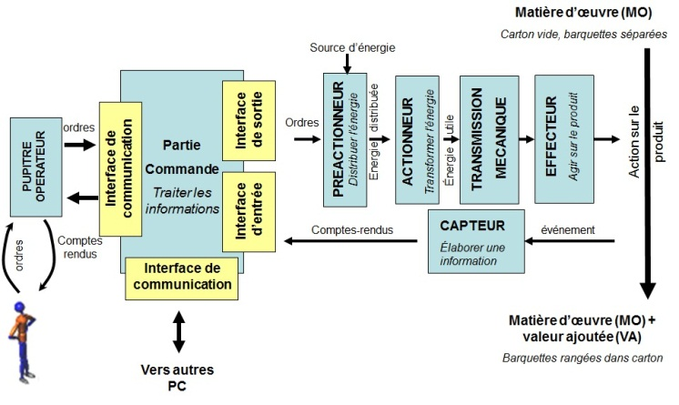
SYNTHESE GENERALE DU COURS
Structure générale d’une chaine d’action / acquisition.

Slide 37
QUESTIONS DE COURS
Schématiser la structure générale (complète) d’un SA. Donner un exemple de composant technologique pour chaque bloc fonctionnel.
Qu’est qu’un effecteur ? Donner un exemple + description fonctionnelle.
Qu’est qu’un actionneur ? Donner un exemple+ description fonctionnelle.
Qu’est qu’un pré-actionneur ? Donner un exemple + description fonctionnelle.
Qu’est qu’un capteur ? Donner un exemple + description fonctionnelle.
Qu’est qu’une PC ? Donner un exemple + description fonctionnelle.
Quels sont les deux rôles principaux d’une PC ?
Qu’est qu’un pupitre opérateur? Donner un exemple + description fonctionnelle.
Donner la définition d’une chaîne d’acquisition avec son schéma de structure.
Donner la définition d’une chaîne d’action avec son schéma structure.
Qu’est ce qu’un API ? Expliquer son fonctionnement

Slide 38

PROGRAMME
S1: TECHNOLOGIE PO:
PNEUMATIQUE
ELECTRIQUE
S2: LANGAGE DE DESCRIPTION ET TECHNOLOGIE DE LA PC

Slide 39
PARTIE OPÉRATIVE
Ensemble des moyens matériels opérant physiquement sur les MO ou les utilités (énergie, outil…) en vue d’assurer leurs transformations.
PARTIE COMMANDE
Ensemble des moyens de traitement de l’information et de la communication permettant la commande et le pilotage des PO dans leur système automatisé.

Slide 40
ACTIONNEUR
Constituant convertissant une énergie (grandeur) d’entrée en une énergie (grandeur) de sortie utilisable pour obtenir une action définie.
PREACTIONNEUR
Constituant permettant la distribution d’énergie à un actionneur.

